Slide 1
MARKETING PLAN
Marketing 1
Anita grgić, prof.

Slide 2
Uvod
Marketinški plan (MP) ukazuje na smjer marketinških djelovanja i omogućava fokusiranje na neophodne aktivnosti
Marketinški plan osigurava:
pripremljenost za uvođenje novog proizvoda/marke na tržište, ili za – poboljšanje pozicije postojećeg proizvoda/marke

Slide 3
Uvod - nastavak
MP integralni je dio poslovnog plana (PP)
-opisuje strateške ciljeve organizacije koji će se postići putem specifičnih marketinških strategija i taktika, uz potrošača kao polaznu točku
MP je dio strategije marketinga, a strategija marketinga dio je strategije organizacije

Slide 4
Svrha marketinškog plana
• definirati tržište, potrošače i konkurente
• odrediti strategiju i taktike koje će privući i zadržati
potrošače
• predvidjeti dolazeće (iznenadne) promjene
• detaljno upoznati elemente okruženja
• osigurati sustavnost u poslovanju – ciljevi, strategije i taktike su zacrtani, jasni su i transparentni

Slide 5
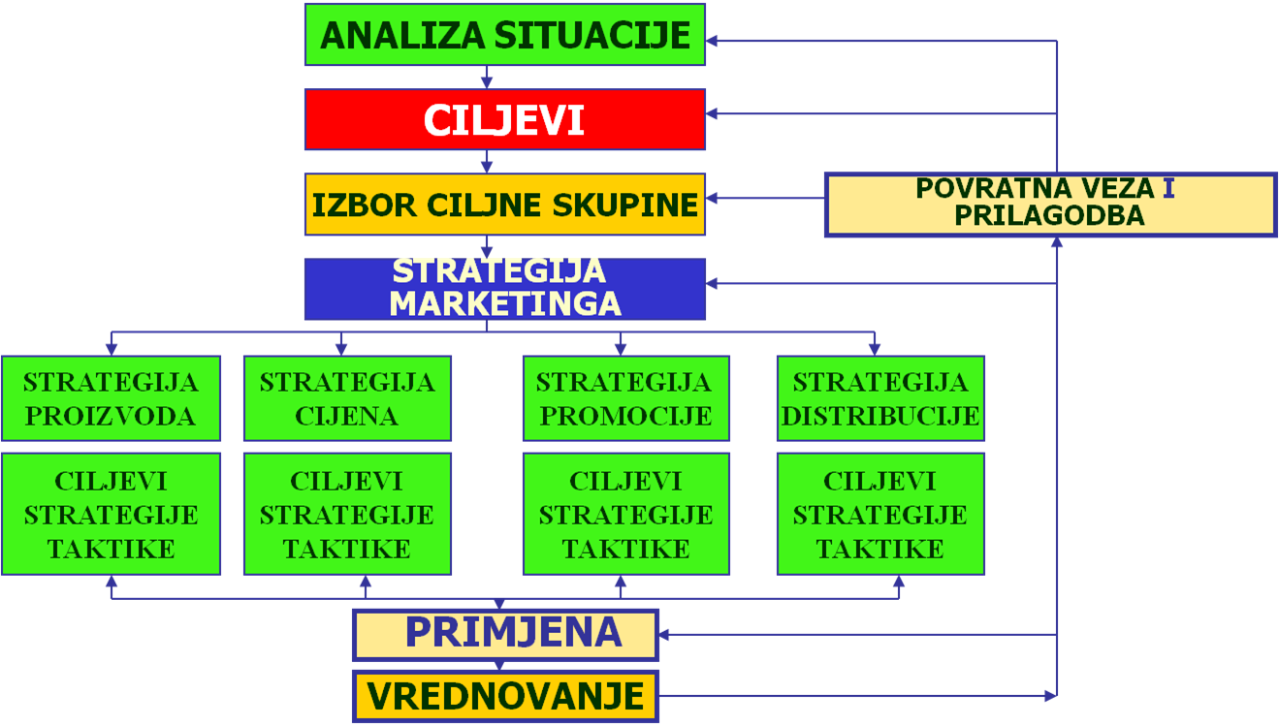
Planiranje marketinga

Slide 6

Marketing plan
pisani dokument u kojem se navode sve planirane marketinške aktivnosti u pojedinom poduzeću ili nekoj drugoj organizaciji vezano uz određeni proizvod ili liniju proizvoda, marku proizvoda ili značajnije ciljno tržište.

Slide 7
Sadržaj plana marketinga:
Sažetak i pregled sadržaja
Analiza stanja (tržišta i okružja)
Ciljevi (marketinški, financijski; opseg prodaje, tržišnog udjela i profita)
Strategija marketinga
Taktike (program akcija)
Financijski proračun
Primjena i kontrola (ostvarivanje planiranih aktivnosti).

Slide 8
1. Sažetak
izrađuje se za više menadžere (upravu) koji moraju odobriti marketinški plan
pregled marketinških prilika, strategija i taktika za zadovoljavanje potreba i želja ciljnih tržišnih segmenata
u sažetom obliku sadržava sve potrebne, temeljne informacije za odlučivanje
Piše se na kraju, a prikazuje na početku

Slide 9
2. Analiza stanja
Analiza tržišta -npr.: veličine, potražnje, trendova, mogućnosti rasta i sl.
Analiza ciljanih tržišnih segmenata
- opis ciljnih segmenata
Analiza okruženja
Analiza konkurencije
Analiza 4 p
Analiza snaga, slabosti, prilika i prijetnji

Slide 10
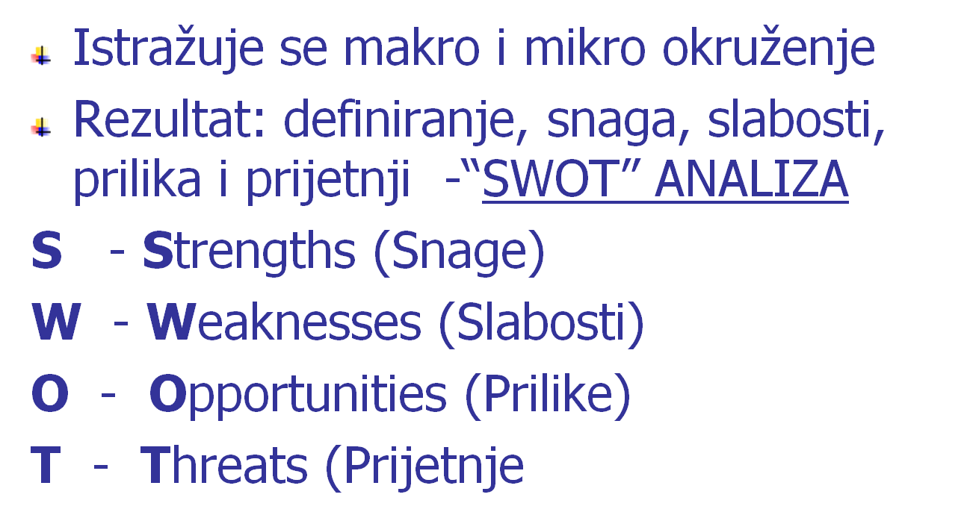
SWOT ANALIZA

Slide 11
3. CILJEVI
definirani radi praćenja napretka i poduzimanje korektivnih mjera. Trebaju biti:
– realni
– mjerljivi
– najčešće su jednogodišnji (mogu se postaviti za duže ili kraće razdoblje)
- npr. cilj poduzeća može biti doseći 5 % udjela u prvoj godini, stvoriti prepoznatljivu i jaku marku u roku od 2 godine

Slide 12
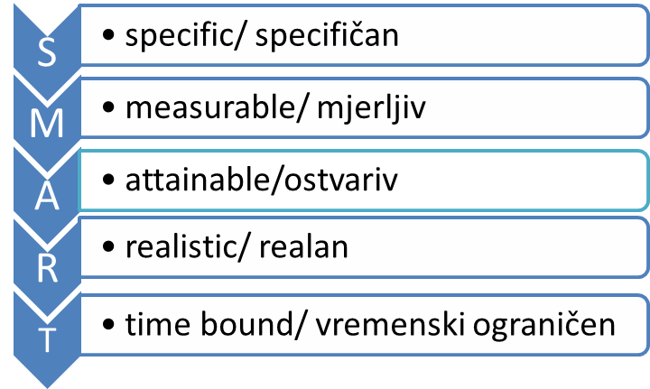
CILJEVI prema kriteriju SMART

Slide 13
4. Strategija marketinga
Gr. riječ stratos (vojska) i ago (vodim)
Strategija određuje kako koristiti resurse i prednosti kako bi ostvarili dugoročne ciljeve
prije kreiranja mkt strategije postavljaju se ciljevi, nakon čega će se odrediti pravci djelovanja, a nakon toga slijedi taktika..
Dobrom strategijom se ostvaruju bolji rezultati od konkurencije

Slide 14
5. Taktike marketinga
Specifične marketinške aktivnosti kojima se ostvaruju postavljeni ciljevi
Taktikama se određuju sve pojedinosti vezane uz 4 p
„pravi proizvod, po pravoj cijeni, na pravom mjestu, uz pravu promociju”
Promocija pomaže pozicioniranju proizvoda u svijesti potrošača

Slide 15

5. Financijski proračun
financijski model i pretpostavke cijena.
  Pregled troškova, plan prihoda, očekivani povrat
  Služi za određivanje potrebne količine novca za ostvarenje ciljeva

Slide 16

7. Provođenje i kontrola
Implementacijom se plan provodi u djelo – aktivnostima se ostvaruju ciljevi
Kontrolom se provjerava u kojoj su mjeri marketinški ciljevi ostvareni. Ako nisu slijede korekcije…

Slide 17
KAKO ĆEMO ZNATI DA SMO STIGLI TAMO KAMO SMO ŽELJELI STIĆI?”
Kontrola
Metode mjerenja napretka i odgovorne osobe treba imenovati prije provedbe plana
Praćenje rezultata - zbog eventualnih prilagodbi, ako marketinške strategije ne daju očekivane rezultate
Uzroci: unutar poduzeća ili u okružju (konkurencija)

Slide 18
HVALA NA POZORNOSTI!

